Slide 1
Кодирование текстовой информации
Автор Буланкина И.Н.

Slide 2
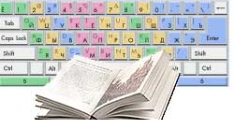
Повторение
Алфавит - множество символов, с помощью которых записывается текст
Мощность алфавита - число символов в алфавите
N = 2^{b} - формула определения количества информации
где N – мощность алфавита (количество символов),
b – количество бит (информационный вес символа).
В алфавит мощностью 256 символов можно поместить практически все необходимые символы. Такой алфавит называется достаточным.
Т.к. 256 = 2⁸, то вес 1 символа – 8 бит.
Единице измерения 8 бит присвоили название 1 байт
1 байт = 8 бит.
Двоичный код каждого символа в компьютерном тексте занимает 1 байт памяти.

Slide 3
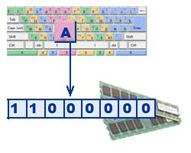
Представление текстовой информации в памяти компьютера
Кодирование заключается в том, что каждому символу ставится в соответствие уникальный десятичный код от 0 до 255 или соответствующий ему двоичный код от 00000000 до 11111111. Таким образом, человек различает символы по их начертанию, а компьютер - по их коду.
Поскольку байт - наименьшая адресуемая часть памяти и, следовательно, процессор может обратиться к каждому символу отдельно, выполняя обработку текста.

Slide 4
Таблица, в которой всем символам компьютерного алфавита поставлены в соответствие порядковые номера, называется таблицей кодировки.
Международным стандартом для ПК стала таблица ASCII (Американский стандартный код для информационного обмена).
Порядковый номер | Код | Символ
0 - 31 | 00000000 - 00011111 | Символы с номерами от 0 до 31 принято называть управляющими.
32 - 127 | 00100000 - 01111111 | Стандартная часть таблицы (английский).
128 - 255 | 10000000 - 11111111 | Альтернативная часть таблицы (русская).

Slide 5
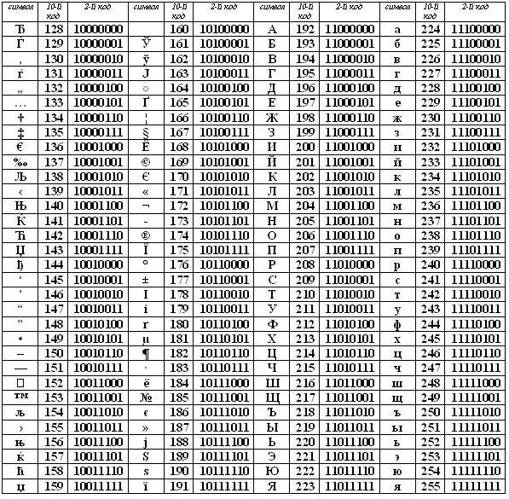
Первая половина таблицы кодов ASCII

Slide 6
Вторая половина таблицы кодов ASCII

Slide 7
Компьютеры фирмы Apple, работающие под управлением операционной системы Mac OS, используют свою собственную кодировку Mac.
Кроме того, Международная организация по стандартизации (International Standards Organization, ISO) утвердила в качестве стандарта для русского языка еще одну кодировку под названием ISO 8859-5.
Наиболее распространенной в настоящее время является кодировка Microsoft Windows, обозначаемая сокращением CP1251.
С конца 90-х годов проблема стандартизации символьного кодирования решается введением нового международного стандарта, который называется Unicode. Это 16-разрядная кодировка, т.е. в ней на каждый символ отводится 2 байта памяти. Конечно, при этом объем занимаемой памяти увеличивается в 2 раза. Но зато такая кодовая таблица допускает включение до 65536 символов. Полная спецификация стандарта Unicode включает в себя все существующие, вымершие и искусственно созданные алфавиты мира, а также множество математических, музыкальных, химических и прочих символов.

Slide 8
Внутреннее представление слов в памяти компьютера
Слова | Память
file | 01100110 01101001 01101100 01100101
disk | 01100100 01101001 01110011 01101011

Slide 9
Задания
Используя таблицу ASCII, закодируйте в двоичной форме свою фамилию.
Используя таблицу ASCII, закодируйте в двоичной форме слово byte.
Закодируйте короткую фразу на русском языке. Обменяйтесь полученными кодами с соседом и декодируйте тексты друг друга.

Slide 10
Тест
1.Какое количество символов содержит алфавит, используемый для представления текстовой информации в компьютере 256. 1024. 128 | 5.В таблице кодировки ASCII стандартными(неизменными) являются только символы с номерами от 127 до 255. от 0 до 127. от 0 до 255.
2.Все символы компьютерного алфавита пронумерованы от 0 до 255. Каждому номеру соответствует четырехразрядный двоичный код. восьмиразрядный двоичный код. шестнадцатиразрядный двоичный код. | 6.Таблица, в которой всем символам компьютерного алфавита поставлены в соответствие порядковые номера, называется таблицей NTFS. таблицей FAT. таблицей кодировки.
3.Двоичный код каждого символа в компьютерном тексте занимает 1 байт памяти. 1 бит памяти . 8 байтов памяти. | 7.С развитием персональных компьютеров типа IBM PC международным стандартом стала таблица кодировки символов Windows. NTFS. ASCII.
4.В русских национальных кодировках во второй части таблицы ASCII(от 128 до 255) размещаются символы русского языка. особые управляющие символы. символы латинского языка.

